Slide 1


Minicurso 5
31 de maio e 1º de junho 2017
Marketing Museal:
estratégias para a dinamização e a
sustentabilidade do setor museológico
Rosângela Cavalcanti Nuto
Coordenadora de Comercialização de Produtos e integrante do GT de Marketing Museal do Ibram/MinC
rosangela.nuto@museus.gov.br
Priscila Borges
Técnica da Divisão de Estudos e Economia dos Museus e integrante do GT de Marketing Museal do Ibram/MinC
priscila.borges@museus.gov.br
Notes:
Ementa: O Marketing Museal compreende um conjunto de processos orientado pela missão do museu ou do processo museológico para a identificação de necessidades, o desenvolvimento de ações e o aprimoramento de experiências de diversos públicos com objetivo de entregar valor e atender a suas demandas por educação, lazer e cultura, bem como contribuir para a sustentabilidade (cultural, social, econômica e ambiental) da instituição. O minicurso visa apresentar meios para desenvolver: (i) parcerias com instituições públicas e privadas para realização de ações de Marketing Museal que contribuam para o diálogo entre a instituição e a comunidade; (ii) o Marketing Museal de modo a dinamizar a cadeia produtiva dos museus; (iii) articulações e parcerias do setor museológico com outros segmentos da economia da cultura, aspirando ao desenvolvimento local sustentável; (iv) implantação de espaços de comercialização (lojas, cafés, livrarias, e outros) buscando ampliar a visitação e apoiar a sustentabilidade socioeconômica do museu ou do processo museológico; (v) serviços e produtos inspirados no acervo, coleção, patrimônio e artesanatos locais, alinhados à missão e vocação do museu ou do processo museológico, como forma de intensificar a experiência cultural do público.

Slide 2
EMENTA
(i) parcerias com instituições públicas e privadas para realização de ações de Marketing Museal que contribuam para o diálogo entre a instituição e a comunidade; (ii) o Marketing Museal de modo a dinamizar a cadeia produtiva dos museus; (iii) articulações e parcerias do setor museológico com outros segmentos da economia da cultura, aspirando ao desenvolvimento local sustentável; (iv) implantação de espaços de comercialização (lojas, cafés, livrarias, e outros) buscando ampliar a visitação e apoiar a sustentabilidade socioeconômica do museu ou do processo museológico; (v) serviços e produtos inspirados no acervo, coleção, patrimônio e artesanatos locais, alinhados à missão e vocação do museu ou do processo museológico, como forma de intensificar a experiência cultural do público.

Slide 3
CONTEUDO
Conceitos e fundamentos de Marketing
Marketing e sustentabilidade
Marketing Museal
Marketing Digital
Marketing de influencia
Comercializacao e desenvolvimento de produtos
Atividade em grupo

Slide 4

O que é marketing?

Slide 5
Marketing
PRODUTO/ SERVIÇO
DESEJO / NECESSIDADE
PUBLICO
PROCESSO
COMUNICAÇÃO
CRIATIVIDADE
OFERTA / NEGOCIAÇÃO
GRUPO SOCIAL
PREÇO
PROMOÇÃO
AMBIENTE
MERCADO
CLIENTES
INTERAÇÃO
…

Slide 6
Marketing
American Marketing Association (2013)
“É a atividade, o conjunto de conhecimentos e os processos de criar, comunicar, entregar e trocar ofertas que tenham valor para consumidores, clientes, parceiros e sociedade como um todo.”
O Objetivo do marketing é atender e satisfazer as necessidades e os desejos dos clientes-alvo melhor do que os concorrentes.
*Fonte: Kotler & Keller, 2006.
Notes:
Objetivo – que haja um equilíbrio entre oferta e demanda

Slide 7
A que o marketing se aplica?
PESSOAS
LUGARES
PROPRIEDADES
ORGANIZAÇÕES
INFORMAÇÕES

Slide 8
A que o marketing se aplica?
BENS
SERVIÇOS
EVENTOS
EXPERIÊNCIAS
IDEIAS

Slide 9
Evolução do Marketing
MARKETING 1.0 | MARKETING 2.0 | MARKETING 3.0
É a era dos produtos (antes dos anos 20) | É a era do consumidor (antes dos anos 50) | É a era da sustentabilidade (segunda metade do século XX)
 | Implementação da segmentação de mercado | Surgimento do neoconsumidor (acesso global às informações: internet, telefonia móvel e TV interativa – no novo mundo do varejo baseado no trinômio conectividade/ mobilidade/ interatividade. Trata-se de criar um elo com o cliente.
Fonte: Como gerenciar seu negócio: manual do participante, Sebrae/DF, 2014.

Slide 10
As mudanças no Marketing
1 - O antigo marketing morreu
2 – A inovação deve ser incansável
3 – Conheça seus consumidores
4 – Use o planejamento, pense no marketing em direção ao futuro
5 - Intensifique suas ações nas redes sociais e conte histórias
6 – Chame o seu publico para desenvolver produtos com você
7 – Tenha responsabilidade socioambiental em suas ações
Fonte: Sebrae/DF, 2014.

Slide 11
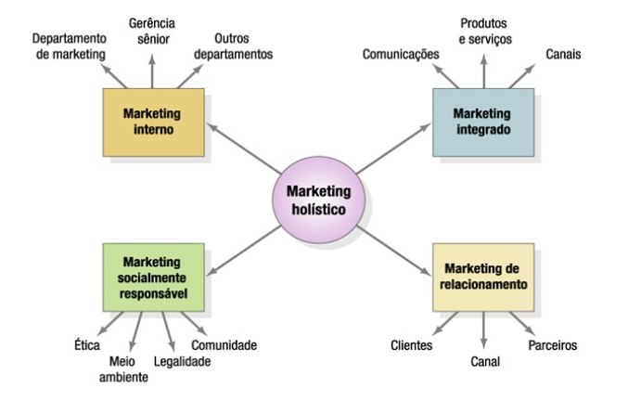
DIMENSÕES DO MARKETING HOLÍSTICO
Notes:
TUDO É IMPORTANTE: marketing interno, integrado, socialmente responsável e de relacionamento.

Slide 12
MARKETING E O MERCADO
Os fornecedores - É o conjunto de empresas, públicas ou privadas, que fornecem máquinas, equipamentos, matéria-prima, produtos e serviços necessários ao funcionamento do negócio/empresa.
Os concorrentes - É o conjunto de negócios/empresas formais e não formais que vendem produtos/serviços iguais ou similares aos que sua empresa/instituicao oferece para o mercado.
Os clientes/público - Pessoas ou empresas que desejam adquirir bens e/ou serviços para a satisfação de seus desejos e necessidades.
Fonte: Como gerenciar seu negócio: manual do participante, Sebrae/DF, 2014.
Notes:
Forma de materializar os serviços: folhetos, vídeos, aplicativos, etc

Slide 13
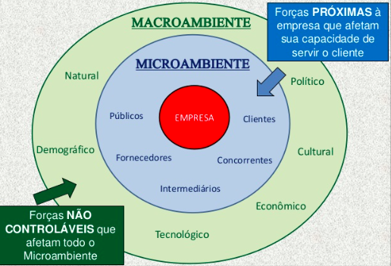
AMBIENTE DE MARKETING
Notes:
FERRAMENTA – ANALISE DE SWOT

Slide 14
BASES PARA ESTRATÉGIA DE MARKETING
Identificação de perfil de grupos distintos de público que diferem em suas necessidades e preferências;
Segmentação
Mercado alvo
Posicionamento
Seleção de segmentos nos quais a empresa ou instituicao tenha interesse em ingressar;
Para cada segmento, determinar e divulgar os principais benefícios que diferem os produtos da empresa ou instituicao;
Fonte: Luciana Lanchote, Uniceub

Slide 15
Segmentação: tipos
Geográfica
Demográfica
Psicográfica
Pressupõe a divisão em diferentes unidades geográficas como nações, estados, regiões, cidades ou bairros.
Idade/ Geração;
Tamanho da familia;
Ciclo de vida da familia;
Sexo;
Renda;
Ocupação;
Grau de instrução;
Religião;
Raça;
Nacionalidade;
Classe Social;
Psicologia e Demografia;
As pessoas são divididas em grupos com base em traços psicológicos/ de personalidade, estilos de vida ou valores.
Pessoas do mesmo grupo demográfico podem exibir diferentes perfis psicográficos
Comportamental
Divididos em grupos segundo seu conhecimento, atitude, uso ou reação a um produto;
Necessidades e Benefícios;
Papéis de decisão;
Usuário e uso;

Slide 16

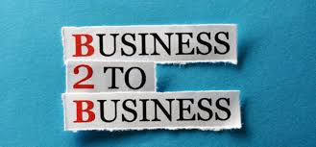


Tipos de mercados
consumidor
organizacional
Sem fins lucrativos e governo
global
Fonte: Luciana Lanchote, Uniceub
Notes:
Existem outros tipos de mercado: físico; virtual e metamercado;

Slide 17
MARCA
Conjunto de características tangíveis e não tangíveis materializados em logo, grafismos, mascote, música, entre outras manifestações.
Marca bem gerenciada traz valor e influencia na decisão de compra.
Deve sintetizar todos os valores e soluções para possíveis necessidades do seu público-alvo.
Conceito atual de marca: a marca é um signo, um símbolo, um sistema de referências, é uma experiência total de relações e percepções.
Notes:
“Em muitas categorias de produtos, a imagem da marca é tão ou mais Importante do que o produto físico, para atingir a preferência e a lealdade do consumidor”. (Souza e Nemer)

Slide 18
BRANDING
O branding é um processo de gestão de marca que visa construir e fortalecer marcas por meio de associações positivas e diferenciação perante a concorrência. Pode ser entendido como um processo que está sempre em andamento.
Conjunto: Detalhamento do Público-Alvo, Posicionamento da Marca, Construção Multissensorial.

Slide 19
Detalhamento de Público = Pesquisa, pesquisa e mais pesquisa.
(Re)descoberta de quem é o público-alvo da empresa, segmentar ao máximo e pontuar com detalhes as características deste grupo, para assim realizar um trabalho de Branding de forma precisa.
Posicionamento da marca - É a ação de projetar a oferta e a imagem da empresa para que ela ocupe um lugar diferenciado na mente do público-alvo.
Construção Multisensorial - Explorar TODOS os pontos de contato com o consumidor, os 5 sentidos: visão, aroma, textura, som, paladar.

Slide 20
COMPOSTO DE MARKETING
PRODUTO
Testes e desenvolvimento;
PREÇO
Qualidade;
Diferenciação;
Embalagem;
Marca nominal;
Marca registrada;
Serviços;
Assistência técnica;
Garantias;
Política de preços;
Métodos para determinação
Descontos por quantidades
Condições especiais
Crédito
Prazo
PONTO DE VENDA
Canais de distribuição
Distribuição Física
Transportes
Armazenagem
Centro de distribuição
Logística
PROMOÇÃO
Propaganda
Publicidade
Promoção de vendas
Venda Pessoal
Relações Públicas
Merchandising

Slide 21
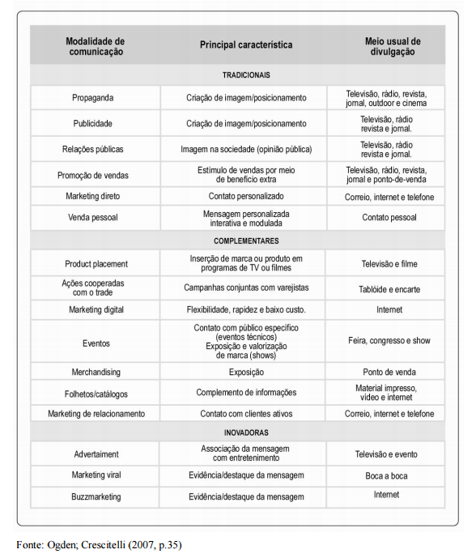
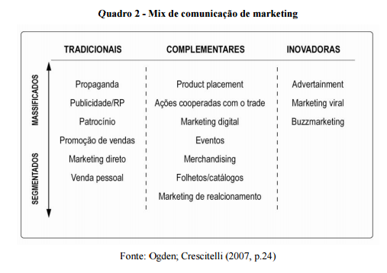
MIX DE COMUNICAÇÃO
Fonte: Apud NASCIMENTO, 2002.
Notes:
Buzz Marketing é uma estratégia de marketing focada em gerar comentários, opiniões
Na prática do Buzz Marketing, são utilizados formadores de opinião para espalhar a informação ou notícia. Ou seja, a divulgação é planejada e os alvos são estrategicamente escolhidos. Por exemplo, entrar em contato com os (as) blogueiros (as) e divulgar seus produtos lá. Inclusive, oferecer amostras do produto para que eles (as) experimentem e depois coloquem suas opiniões nos posts.es e barulho sobre a sua marca ou campanha.
TRADE MARKETING = o varejista deixou de ser visto como um canal de distribuição e passou a ser tratado como um cliente
Propaganda: como o próprio nome já indica, tem o papel de propagar, divulgar e criar condições para que o mercado conheça o produto ou serviço da empresa.
Publicidade: é a comunicação teoricamente espontânea.

Slide 22
Marketing contemporâneo =
interatividade + relacionamento com o consumidor.
Notes:
Marketing emocional; Storytelling; Personal branding; Inteligência competitiva; Marketing de guerrilha; Offshoring; Identificação por frequência de rádio (RFID); Marketing one-to-one; Marketing local; Marketing digital.

Slide 23
Marketing contemporâneo
Marketing Emocional - mensagens e componentes emocionais certos, na quantidade certa, no lugar certo e na hora certa.
Storytelling - consiste em contar uma história interessante sobre uma empresa ou um produto, aproximando seus consumidores.
Marketing de guerrilha - representa uma quebra de paradigma com a maneira tradicional de como uma marca se comunica com seus públicos.
Marketing de emboscada – pega carona em eventos.
Flash mobilization - (aglomeração rápida).
Patrocínio - é apresentado ao consumidor em um momento diferente do habitual, no seu momento de lazer, de descontração.
Performance - Não há ensaios prévios; é organizada no próprio local; a marca é apresentada de forma sutil.
Marketing viral - Foco nas redes sociais; dissemina rapidamente; criatividade e impacto.
Marketing digital – ações estratégicas utilizando os meios e as ferramentas digitais.
Notes:
O patrocínio é uma relação de troca entre patrocinador e patrocinado, onde o primeiro investe de forma tangível, ou seja, com dinheiro, e recebe em troca espaços para disseminar suas mensagens ao público de interesse, em determinados eventos, por tempo determinado
APRESENTAR O FILME HAPPY FLAG

Slide 24
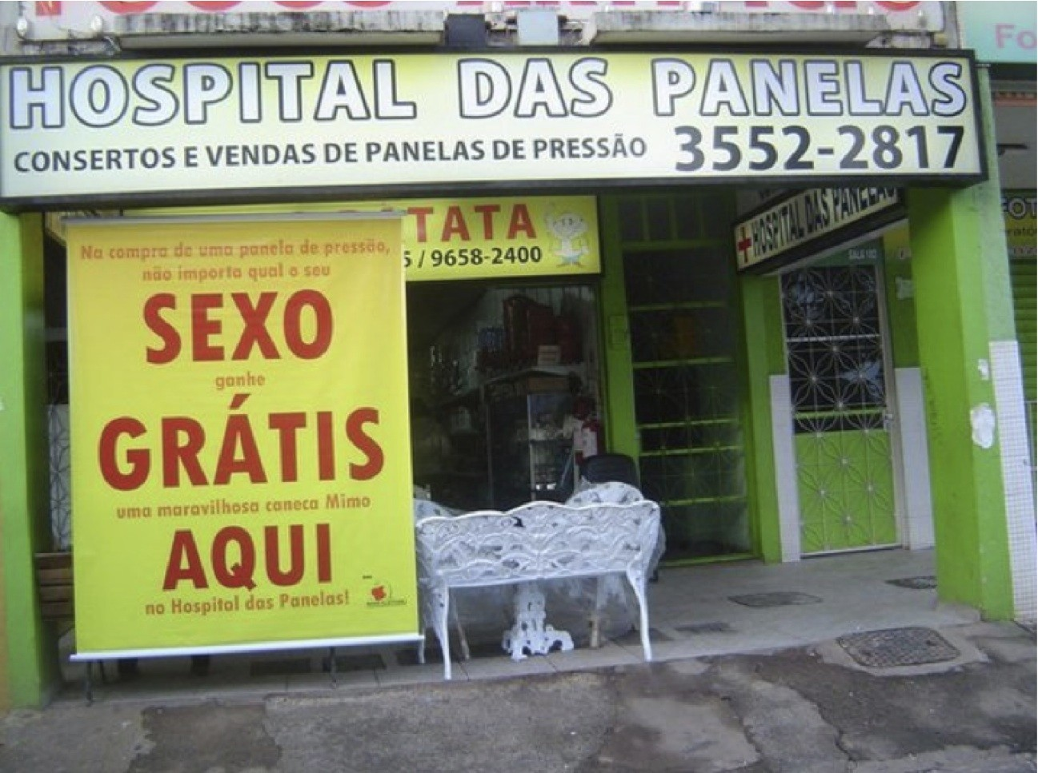
Marketing de guerrilha
Notes:
Estratégia = corresponde à direção e ao escopo de uma organização no longo prazo, que obtém vantagem em um ambiente em mudanças através de sua configuração de recursos e competências com o objetivo de atender às expectativas dos stakeholders (parte interessada, grupo ou pessoas estratégicas para uma empresa).

Slide 25
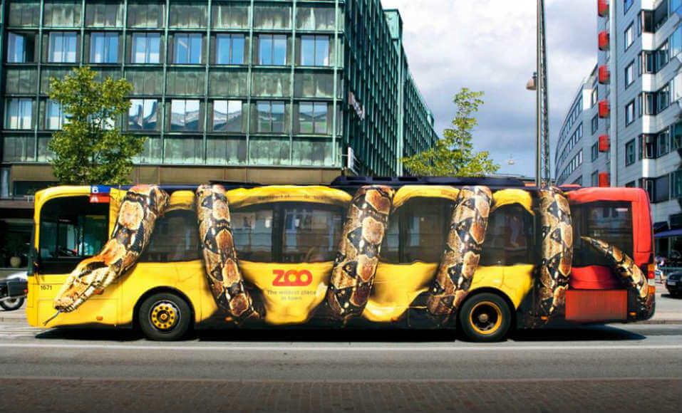
Notes:
Estratégia = corresponde à direção e ao escopo de uma organização no longo prazo, que obtém vantagem em um ambiente em mudanças através de sua configuração de recursos e competências com o objetivo de atender às expectativas dos stakeholders (parte interessada, grupo ou pessoas estratégicas para uma empresa).

Slide 26
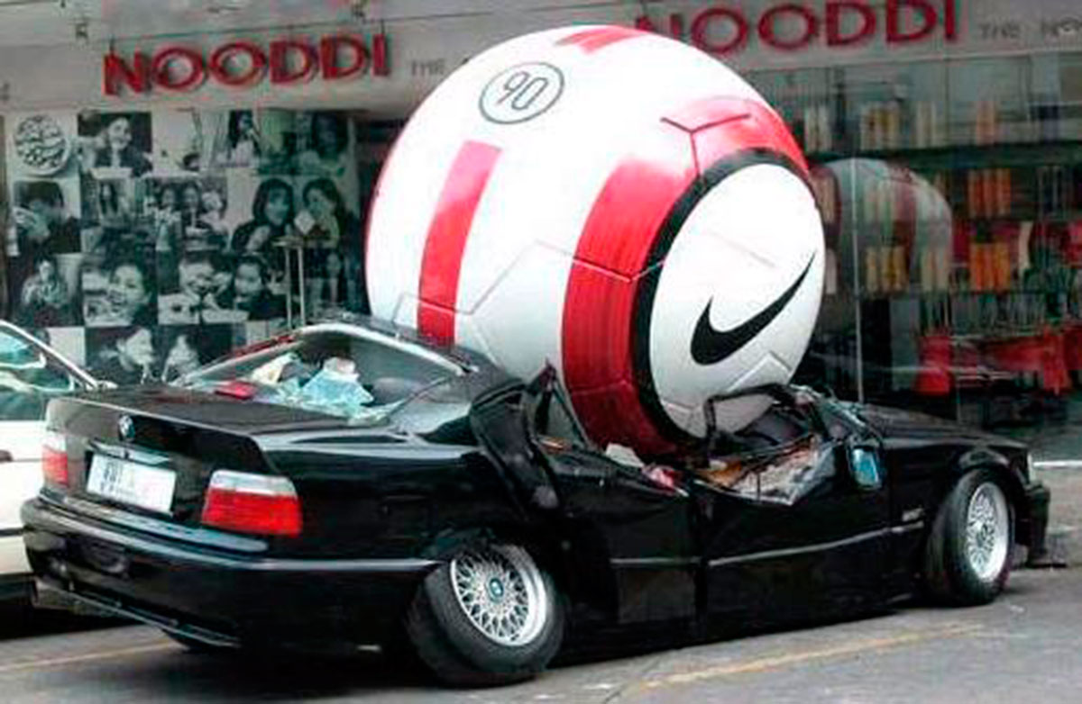
Notes:
Estratégia = corresponde à direção e ao escopo de uma organização no longo prazo, que obtém vantagem em um ambiente em mudanças através de sua configuração de recursos e competências com o objetivo de atender às expectativas dos stakeholders (parte interessada, grupo ou pessoas estratégicas para uma empresa).

Slide 27
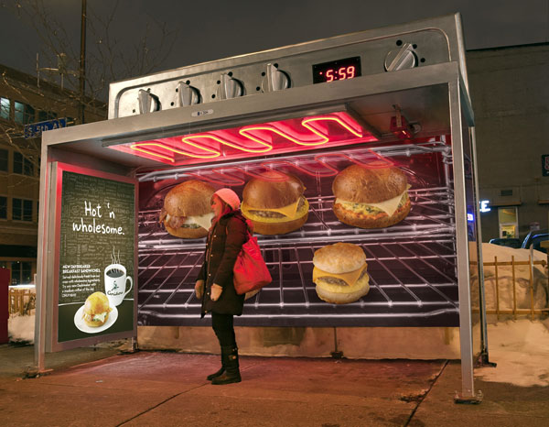
Notes:
Estratégia = corresponde à direção e ao escopo de uma organização no longo prazo, que obtém vantagem em um ambiente em mudanças através de sua configuração de recursos e competências com o objetivo de atender às expectativas dos stakeholders (parte interessada, grupo ou pessoas estratégicas para uma empresa).

Slide 28
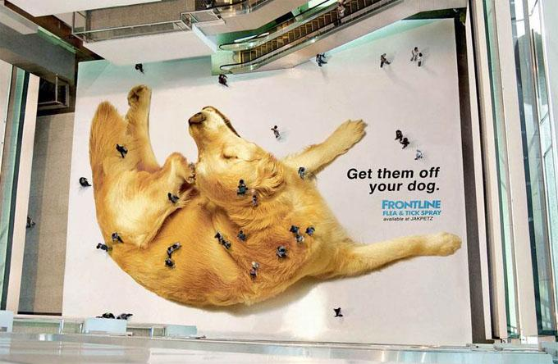
Notes:
Estratégia = corresponde à direção e ao escopo de uma organização no longo prazo, que obtém vantagem em um ambiente em mudanças através de sua configuração de recursos e competências com o objetivo de atender às expectativas dos stakeholders (parte interessada, grupo ou pessoas estratégicas para uma empresa).

Slide 29
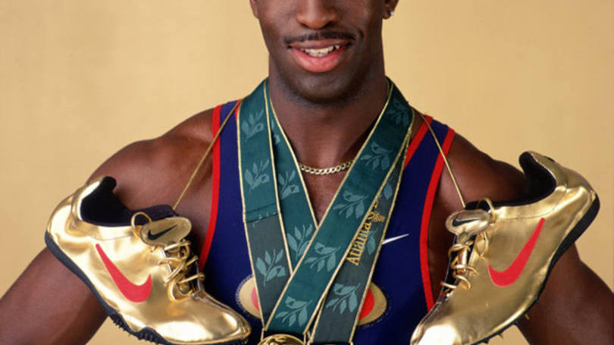
Marketing de guerrilha
Tênis de ouro
As Olimpíadas de 1996 foram memoráveis para a Nike. O velocista americano Michael Johnson quebrou um recorde mundial cruzando a linha de chegada com um belo par de Nike dourados. Mais tarde, ele foi capa da revista Time com os tênis envoltos no pescoço, junto com suas duas medalhas de ouro. Uma visibilidade e tanto, para a tristeza da Reebok, que pagou 20 milhões de dólares para ser patrocinadora oficial dos Jogos.
Fonte: Revista Exame.
Notes:
Estratégia = corresponde à direção e ao escopo de uma organização no longo prazo, que obtém vantagem em um ambiente em mudanças através de sua configuração de recursos e competências com o objetivo de atender às expectativas dos stakeholders (parte interessada, grupo ou pessoas estratégicas para uma empresa).

Slide 30
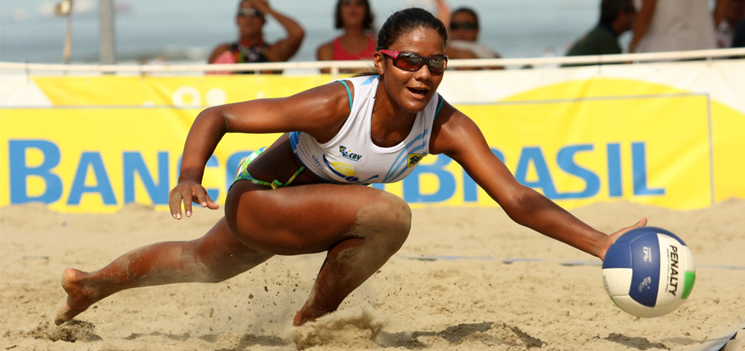
Patrocínio
Notes:
Estratégia = corresponde à direção e ao escopo de uma organização no longo prazo, que obtém vantagem em um ambiente em mudanças através de sua configuração de recursos e competências com o objetivo de atender às expectativas dos stakeholders (parte interessada, grupo ou pessoas estratégicas para uma empresa).

Slide 31
Marketing: interfaces para a dinamização sustentável do setor museológico

Slide 32
Conceito operacional de sustentabilidade – Programa Ibermuseus
“A capacidade das Instituições e Processos Museais Ibero-Americanos, em seus empreendimentos, promoverem continuamente o desenvolvimento local no cumprimento dos seus objetivos, compreendendo as seguintes dimensões: cultural, social, econômica e ambiental.”
Fonte: 1º Reunião da Mesa técnica da Linha de Ação Sustentabilidade das Instituições e Processos Museais Ibero-americanos, coordenada pelo Ibram/MinC no âmbito do Programa Ibermuseus. Junho, 2015.

Slide 33
Museus: Dimensões da Sustentabilidade
I. Cultural
O respeito à diversidade cultural das comunidades e dos povos, e o acompanhamento de seus processos de mudança.
Exemplos
Espaço de reflexão e debates;
Promotor da interculturalidade;
Promotor do patrimônio integral.
Notes:
Dimensão Cultural
A dimensão cultural trata do respeito à diversidade de valores e particularidades das comunidades e povos, e o acompanhamento de seus processos de mudança preservando o senso de identidade.
Ou seja, o Museu como espaço de reflexão, discussão e debates e promotor da interculturalidade e da diversidade cultural e do patrimônio integral.

Slide 34
Museus: Dimensões da Sustentabilidade
II. Social
A melhoria da qualidade de vida da população por meio da promoção do acesso à cultura, da preservação da memória; e a diminuição das diferenças sociais de maneira universal, democrática e participativa.
Exemplos
Acesso e participação das comunidades;
Ações de conscientização, capacitação, investigação, organização e difusão envolvendo as comunidades;
Notes:
Dimensão Social
A dimensão social da sustentabilidade, aborda a melhoria da qualidade de vida da comunidade, e a contribuição na diminuição das diferenças sociais de maneira universal, democrática e participativa.
Isso pode ser feito, por exemplo, facilitando o acesso e a participação, por meio de ações de conscientização, capacitação, investigação, organização e difusão envolvendo as comunidades

Slide 35
Museus: Dimensões da Sustentabilidade
III. Econômica
O desenvolvimento de processos de funcionamento sustentáveis; a busca de recursos financeiros necessários ao cumprimento de sua missão; e a contribuição ao desenvolvimento da economia local.
Exemplos
Participação pública e privada nos processos de gestão;
Implantação de sistemas de monitoramento contra desperdícios;
Patrocínios, Associações de Amigos, desoneração de impostos e prestação de serviços e vendas de seus produtos;
Articulação com o turismo.
Notes:
Dimensão Econômica
Desenvolver processos de gestão sustentáveis e buscar recursos públicos e privados para o cumprimento da missão do museu.
Como por exemplo, a escolha de recursos economicamente eficientes; a implantação de sistemas de monitoramento contra desperdícios; geração de recursos por meio de autofinanciamento como patrocínios, Associações de Amigos, desoneração de impostos e pela prestação de serviços e vendas de seus produtos; e articulação de parceria com o setor de turismo.

Slide 36
Museus: Dimensões da Sustentabilidade
IV. Ambiental
Incorporação da sustentabilidade em todas atividades, hábitos, processos e espaços, para a proteção e conservação dos ecossistemas, dos recursos hídricos e da biodiversidade.
Exemplos
  Prevenção e reciclagem de materiais das exposições;
  Integração dos aspectos ambientais nos temas de comunicação;
  Conhecimento do seu impacto ambiental isolado e integrado no seu entorno;
Notes:
Dimensão Ambiental
A dimensão ambiental, para além da conservação das coleções e dos edifícios, busca a redução de resíduos, tendo em vista a preservação dos recursos naturais.
Por exemplo, o Museu deve preservar e reciclar os materiais das montagens expositivas, integrar os aspectos ambientais nos temas de comunicação; e deve conhecer seu impacto ambiental isolado e integrado ao seu entorno.

Slide 37
O que são museus sustentáveis?
“Un Museo Sostenible es toda institución que realiza actividades de investigación, preservación, comunicación y reactivación del patrimonio a través de una moderna gestión museológica adecuada a los requerimientos de su entorno; y que con el fin de generar un desarrollo local sostenible y beneficios para el museo, lleva a cabo conjuntamente con miembros de las comunidades, proyectos y actividades de preservación activa ejerciendo un usufructo responsable de los recursos patrimoniales.”
Georgina de Carli
(Un Museo Sostenible: Museo y Comunidad en la Preservación Activa de su Patrimonio – 2013)
Notes:
Un Museo Sostenible Museo y Comunidad en la Preservación Activa de su Patrimonio – Geogina de Carli
http://ilam.org/viejo/ILAMDOC/unmuseosostenible.pdf

Slide 38
Marketing Museal

Slide 39
Por que Marketing Museal?
Reduções dos aportes financeiros governamentais aos museus.
Necessidade de criar fontes alternativas de financiamento que lhes proporcionem sustentabilidade econômica.
Necessidade de aumento de público.

Slide 40
Por que Marketing Museal?
O Marketing está em constante transformação...
  vem sendo aplicado a espaços ou ambientes que realizam outras formas de troca além da estritamente comercial;
  instrumento capaz de auxiliar os museus em seus processos de sustentabilidade, como atrair ou fidelizar público, zelar pela imagem positiva, valorar a importância dessas instituições perante a sociedade e possibilitar um contato dialógico delas com os que a cercam.
Notes:
Marketing, segundo o American Marketing Association, é “uma atividade, conjunto de instituições e processos para criar, comunicar, entregar e trocar ofertas que tenham valor para os consumidores, clientes, parceiros e sociedade em geral.”. Por esta definição, infere-se que o Marketing não é uma atividade exclusiva do mercado, entendido como espaço de trocas comerciais. O Marketing surgiu no contexto mercadológico, porém ao longo das últimas décadas ele vem sendo aplicado a outros espaços ou ambientes que realizam outras formas de troca além da comercial. Importante atividade que vai além de comunicar ou ofertar, o Marketing é um instrumento capaz de auxiliar os museus em seu processo de sustentabilidade, como atrair ou fidelizar público, zelar pela imagem positiva, valorar a importância dessas instituições perante a sociedade e possibilitar um contato dialógico delas com os que a cercam. https://www.ama.org/AboutAMA/Pages/Definition-of-Marketing.aspx. Último acesso em 24 05 2017

Slide 41
Por que Marketing Museal?
Marketing Museal → dispõe-se a desenvolver um estudo aprofundado do Marketing sob o viés museológico.
Especificidades em relação ao marketing tradicional → aborda questões que extrapolam o contexto mercadológico comercial, como bens museais e culturais, atuando de forma diferenciada;
Notes:
Marketing, segundo o American Marketing Association, é “uma atividade, conjunto de instituições e processos para criar, comunicar, entregar e trocar ofertas que tenham valor para os consumidores, clientes, parceiros e sociedade em geral.”. Por esta definição, infere-se que o Marketing não é uma atividade exclusiva do mercado, entendido como espaço de trocas comerciais. O Marketing surgiu no contexto mercadológico, porém ao longo das últimas décadas ele vem sendo aplicado a outros espaços ou ambientes que realizam outras formas de troca além da comercial. Importante atividade que vai além de comunicar ou ofertar, o Marketing é um instrumento capaz de auxiliar os museus em seu processo de sustentabilidade, como atrair ou fidelizar público, zelar pela imagem positiva, valorar a importância dessas instituições perante a sociedade e possibilitar um contato dialógico delas com os que a cercam. https://www.ama.org/AboutAMA/Pages/Definition-of-Marketing.aspx. Último acesso em 24 05 2017

Slide 42
Por que Marketing Museal?
“Marketing para museus” → marketing aplicado aos museus.
  Sendo assim, pode-se deduzir que é a mesma atividade praticada no âmbito das transações comerciais tradicionais, mas aplicado aos museus, o que não é o caso. Por isso, o Ibram cunhou o termo Marketing Museal e o utiliza em detrimento ao “marketing para museus” com o intuito de qualificar e especificar o viés de estudo e atuação desse instrumento.
Além disso, quando a palavra museal é colocada junto à palavra Marketing, gramaticalmente, a primeira adjetiva a segunda, criando relação que de atributo e dando ao Marketing Museal especificidade singular.
Notes:
O mesmo ocorre com as terminologias de segmentos como Marketing Socialmente Responsável (em detrimento a “marketing para organizações sociais”), Marketing Ambiental (em detrimento a “marketing aplicado ao meio ambiente).

Slide 43
Definição preliminar
O Marketing Museal compreende um conjunto de processos orientado pela missão do museu ou do processo museológico para a identificação de necessidades, o desenvolvimento de ações e o aprimoramento de experiências de diversos públicos com objetivo de entregar valor e atender a suas demandas por educação, lazer e cultura, bem como contribuir para a sustentabilidade (cultural, social, econômica e ambiental) da instituição.
Notes:
OUTRA DEFINIÇÃO: É o processo de identificação das necessidades e desejos do visitante, capaz de proporcionar um conjunto de benefícios que irão satisfazer ou melhorar a experiência da visita.
REDE DE MARKETING E GT DE MARKETING

Slide 44
Marketing Museal
Muitos profissionais das organizações sem fins lucrativos temem que essa abordagem comprometa as missões básicas dos museus e que substituam seu julgamento profissional. (Kotler, Kotler e Kotler, 2008)
Notes:
VIDEO MARKETING NOS MUSEUS

Slide 45
Estratégias
Ações na área de gestão, Marketing e publicidade.
Melhoria da qualidade e ampliação do rol de serviços prestados pelo museu.
Compreender as necessidades e expectativas de seus visitantes e da comunidade.
Oferecer um leque de experiências de qualidade direcionado a segmentos diversificados de seu público

Slide 46
Planejamento estratégico
Engloba a definição do negócio, sua missão, seus objetivos e as variáveis do processo organizacionais.
Define visão da empresa, objetivos, metas e ações.
Dimensões: pessoas, financeira, comercial, clientes.
O planejamento enseja responder a três questões principais: onde estamos? Para onde queremos ir? Como chegar lá?
Notes:
Estratégia = corresponde à direção e ao escopo de uma organização no longo prazo, que obtém vantagem em um ambiente em mudanças através de sua configuração de recursos e competências com o objetivo de atender às expectativas dos stakeholders (parte interessada, grupo ou pessoas estratégicas para uma empresa).

Slide 47
Planejamento estratégico
Plano Museológico - ferramenta básica de planejamento estratégico, de sentido global e integrador (Art. 45, Lei 11.904/2009).
“indispensável para a identificação da vocação da instituição museológica, para definição, ordenamento e a priorização dos objetivos e das ações de cada uma das suas áreas de funcionamento, constituindo instrumento fundamental para a sistematização do trabalho interno e para a atuação do museu na sociedade.”*
*Artigo 45º da Lei 19.904/2009 (Estatuto de Museus).
Notes:
Estratégia = corresponde à direção e ao escopo de uma organização no longo prazo, que obtém vantagem em um ambiente em mudanças através de sua configuração de recursos e competências com o objetivo de atender às expectativas dos stakeholders (parte interessada, grupo ou pessoas estratégicas para uma empresa).

Slide 48
BENEFÍCIOS DO PLANEJAMENTO
Agiliza decisões
Melhora a comunicação
Aumenta a capacidade gerencial para tomar decisões
Promove uma consciência coletiva
Proporciona uma visão de conjunto
Maior delegação
Direção única para todos
Orienta programas de qualidade
Melhora o relacionamento da organização com seu cenário interno e externo

Slide 49
Missão, Visão e Valores
A missão descreve a finalidade da organização. Deve ser simples, cuidadosamente escrita e descrever o que o museu é, o que faz, como funciona, onde atua, como coleciona, onde e por que coleciona.
Visão - É um conjunto de intenções e aspirações para o futuro, a finalidade desejada, sem designar o modo de alcançá-las.
Valores - Os valores guiam a conduta de uma organização, quando planos de Missão e Visão estiverem em execução. São inegociáveis, ditando comportamentos e atitudes no funcionamento de toda estrutura organizacional.

Slide 50
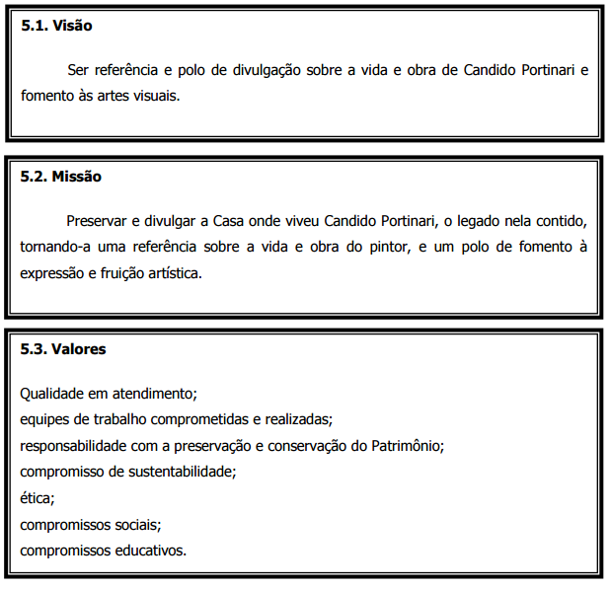
Missão, Visão e Valores
Museu Casa de Portinari
Plano Museológico

Slide 51
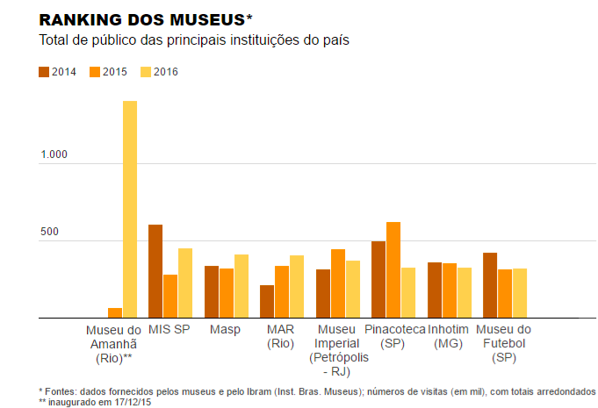
Análise de mercado

Slide 52
Público-alvo
Tornaram-se mais seletivos em relação a como gastar seu dinheiro e o que fazer com seu limitado tempo de folga;
Mesmo que a entrada seja gratuita, o visitante deseja ter certeza de que o tempo e o esforço que dispensa a uma visita serão recompensados pela qualidade do aprendizado, pela recepção e pela experiência desfrutada.

Slide 53
Público-alvo
Tipo de visitantes | O que buscam
Público em geral. | Experiências gastronômicas. Locação de espaços para eventos, inclusive festas. Passeio e relaxamento. Eventos culturais.
Apreciadores e amantes de arte. | Riqueza e variedade das coleções.
Colecionadores | Conhecimentos sobre acervos.
Estudantes de ensino médio, superior e pós-graduação. | Conhecimentos sobre história. Fontes de pesquisa para projetos educacionais.
Professores, acadêmicos e pesquisadores das áreas de História, Belas Artes e Museologia. | Fontes de pesquisa para projetos educacionais. Acesso a documentação histórica e fontes primárias de pesquisa e consulta. Aquisição de publicações.

Slide 54
Público-alvo
“Na área da Museologia, na medida em que uma das funções do museu é a educação e a comunicação de mensagens relacionadas às coleções, para o público, torna-se necessário conhecer o quanto os diferentes segmentos de visitantes percebem as mensagens museológicas emitidas. E, neste contexto, as pesquisas de público são importantes para avaliar a transferência de informação aos visitantes.” (Roseane Rocha Maria de Carvalho)

Slide 55
Público-alvo
Identificar necessidades e preferências dos visitantes, como:
Segurança.
Conforto.
Comodidades que facilitem a visitação e não comprometam o tempo de permanência no local.
Banheiros limpos.
Locais de descanso e contemplação.
Restaurantes.
Cafés.
Lanchonetes.
Loja que ofereça pequenas recordações relacionadas ao destino

Slide 56
Segmentação
Identificar nichos que possam constituir o público-alvo de ações de marketing:
1. Turistas, sejam domésticos ou estrangeiros e residentes, segundo suas preferências: Atividades relaxantes, comércio, gastronomia, novos conhecimentos ou sensações, apreciação da paisagem.
2. Turistas e residentes, segundo seus acompanhantes: grandes grupos, famílias, casais, amigos, solitários, comunidade residente, moradores do bairro e cercanias.
3. Estudantes ensino médio.
4. Estudantes de ensino superior.
5. Professores, acadêmicos e pesquisadores de História, Belas Artes, Política e Museologia.
6. Mercado de eventos (festas, locações para fotos e filmes).

Slide 57
Concorrentes
Outros museus
Instituições de patrimônio
Outras instituições culturais de atividades de lazer e entretenimento.

Slide 58
Fornecedores
Funcionários
Permissionários
O bom desempenho dos fornecedores é fundamental para o sucesso da instituição.
Notes:
O bom desempenho do colaborador depende, entre outros fatores, da compreensão que ele tenha do seu papel no dia a dia. Uma tarefa do gestor do museu será levar ao conhecimento da equipe a missão, a visão e os valores da instituição, assim como envolvê-la na revisão do Plano Museológico da organização.

Slide 59

FATORES QUE PREJUDICAM UM SERVIÇO
APATIA
DISPENSA
MÁ VONTADE
CONDESCENDÊNCIA
AUTOMATISMO
LIVRO DE REGRAS

Slide 60
FATOR DIFERENCIAL EM UM SERVIÇO
QUALIDADE
SATISFAÇÃO
EXPECTATIVA

Slide 61
Critérios para uma boa qualidade de serviços
PROFISSIONALISMO E HABILIDADES
Percepção por meio de resultados
ATITUDES E COMPORTAMENTOS
Disposição para solucionar problemas amigavelmente e espontaneamente.
FACILIDADE DE ACESSO E FLEXIBILIDADE
Localização, horário de trabalho, empregados e sistemas operacionais para atender estratégias
CONFIABILIDADE E HONESTIDADE
É sabido que tudo ocorrerá com critérios éticos
RECUPERAÇÃO
A correção do problema acontece de forma rápida, em uma atitude imediata
REPUTAÇÃO E CREDIBILIDADE
Os valores da empresa são respeitados, assim como tradicionalidade, desempenho

Slide 62
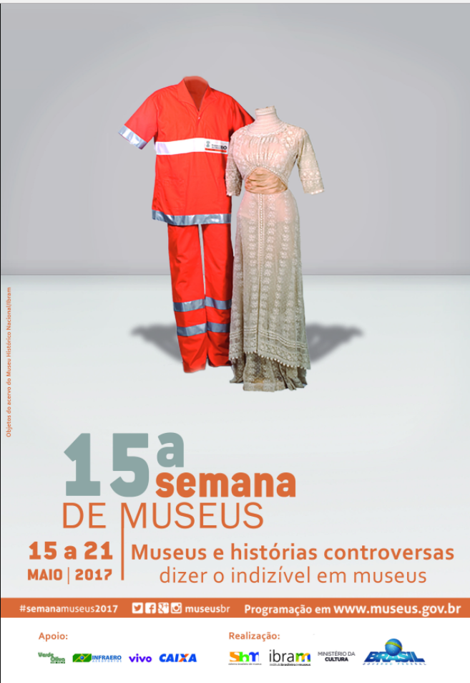
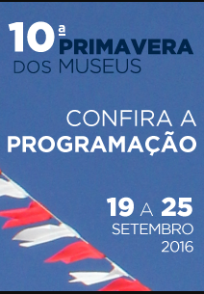
Ações de promoção
Notes:
VIDEO DO MINC

Slide 63
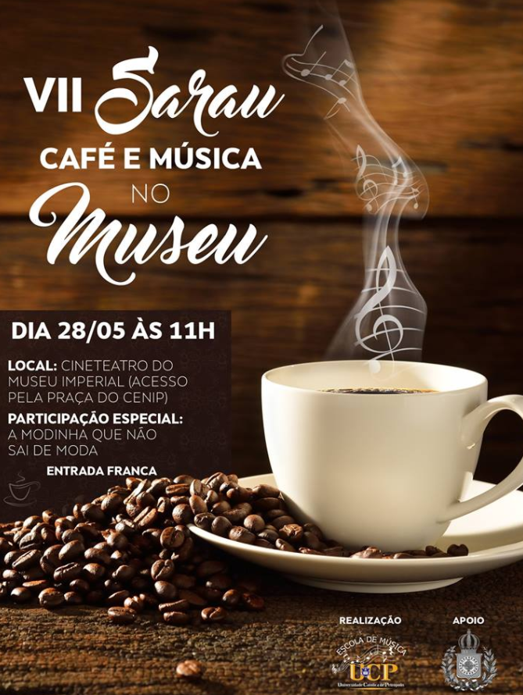
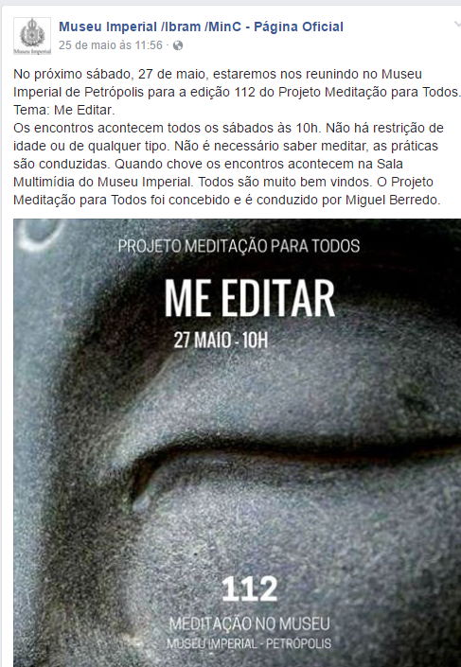
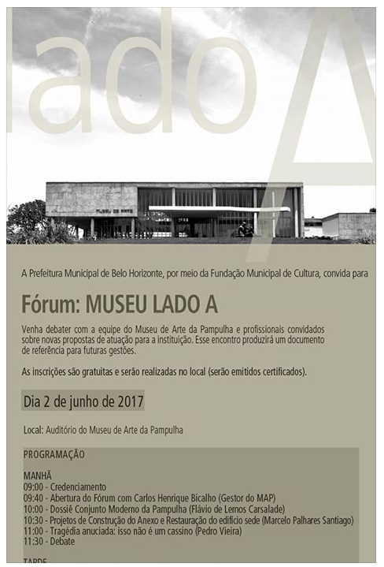
Notes:
No próximo domingo, 28 de maio, acontecerá no Cine Teatro Museu Imperial, às 11h, "O Sarau Café e Música no Museu" , que chega a sua VII edição contando com a apresentação especial da "Modinha que não sai de Moda". Estes eventos visão a formação de platéia e aperfeiçoamento dos alunos da Escola de Música da UCP, que além da vivência no palco assistem músicos profissionais atuando, encerrando o evento.

Slide 64
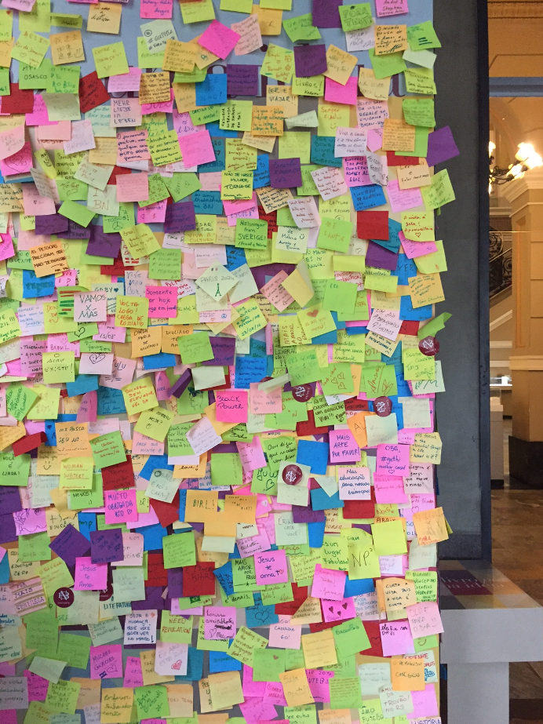
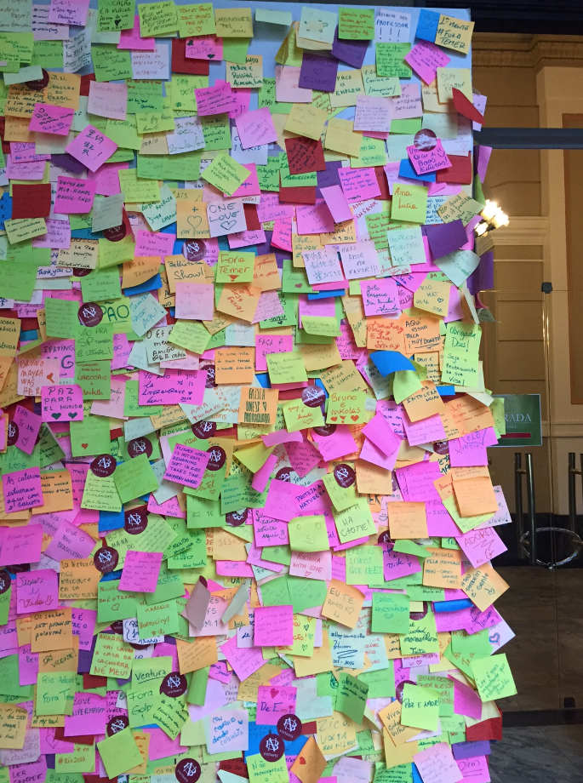
Biblioteca Nacional

Slide 65
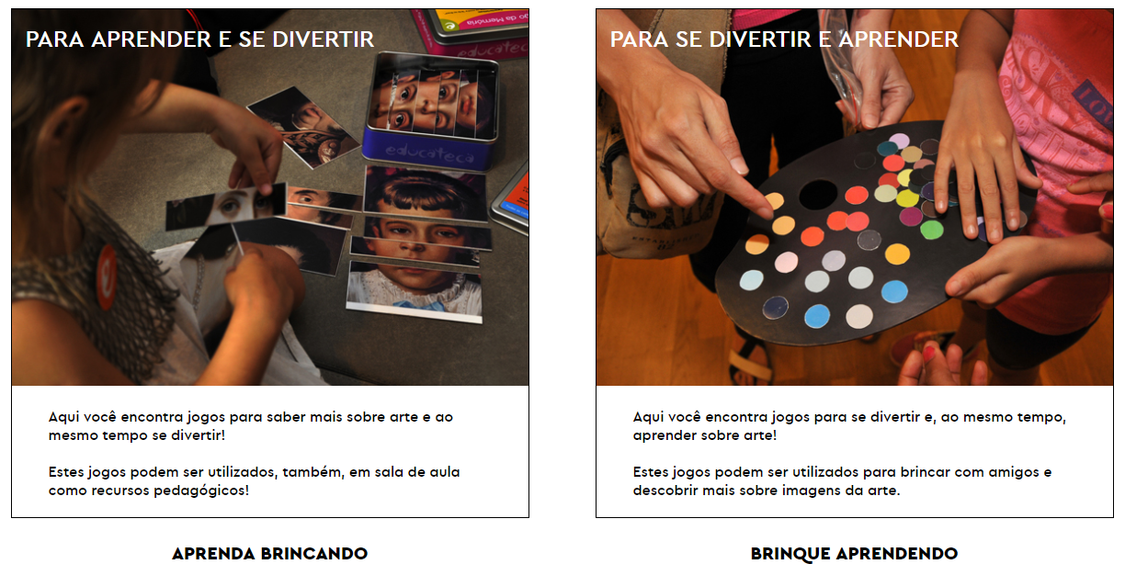
Museu para todos - Pinacoteca

Slide 66
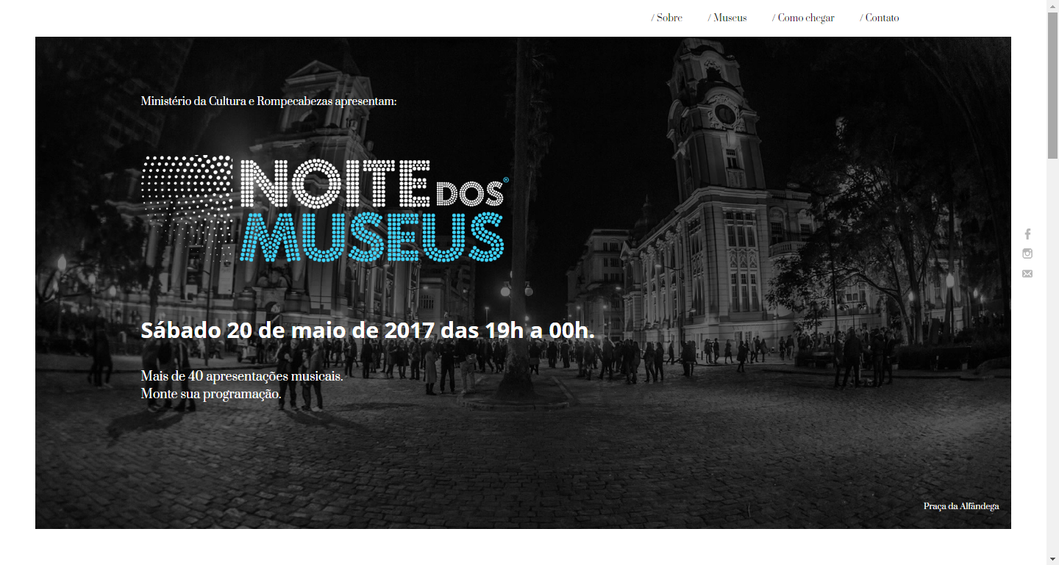
Notes:
Noite dos Museus de POA/RS
http://noitedosmuseus.com.br/site/

Slide 67
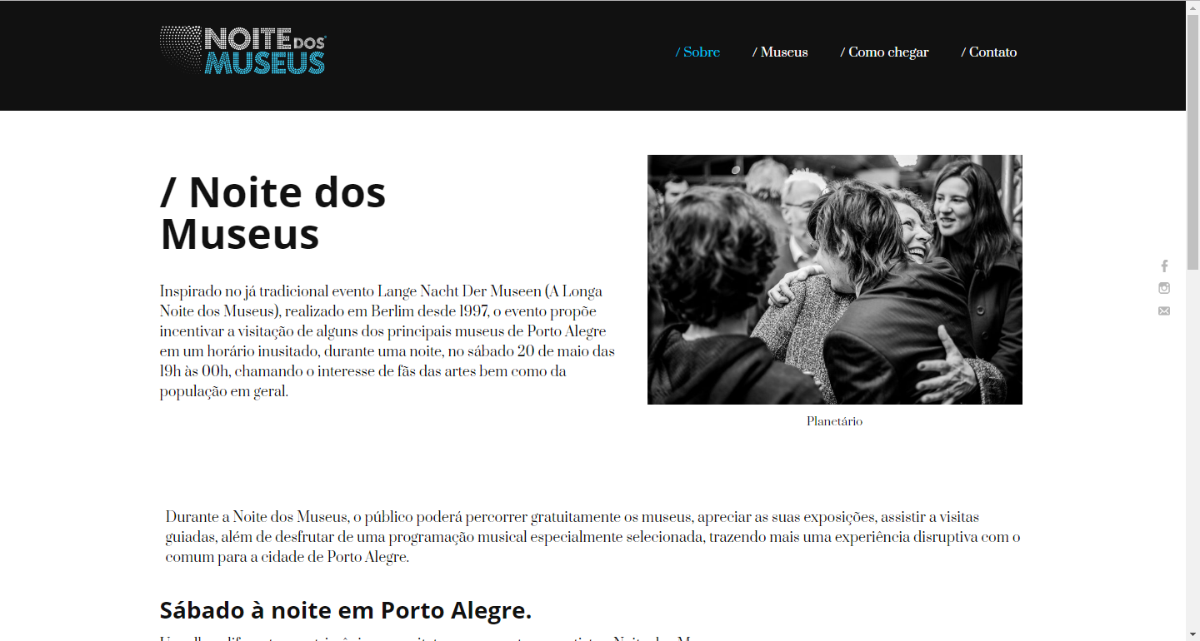

Slide 68
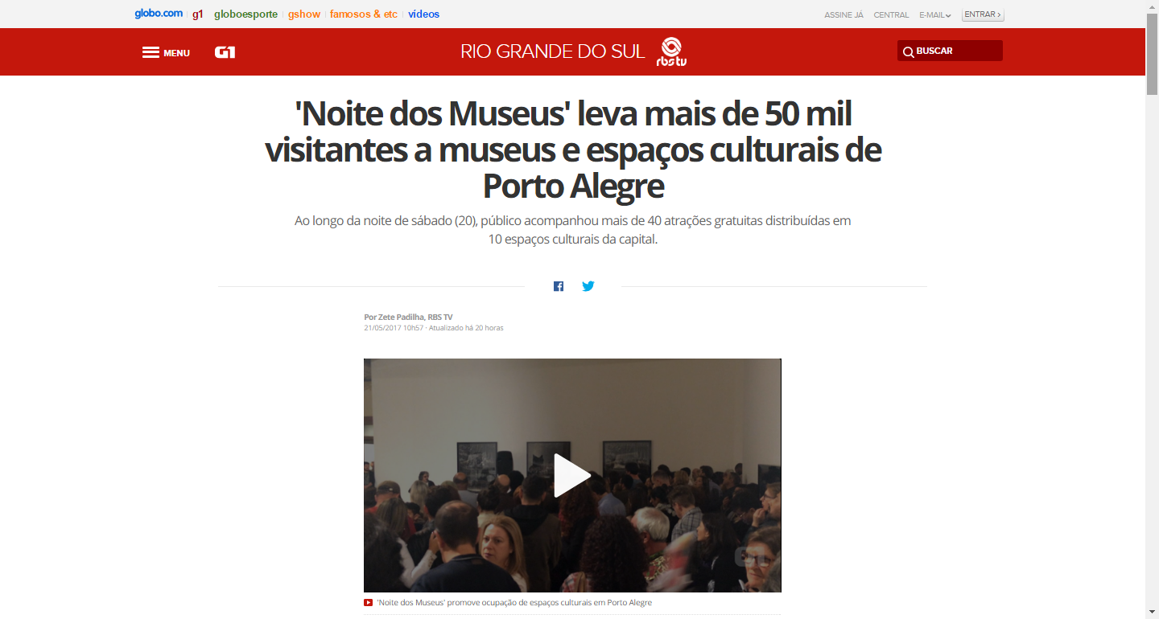
Notes:
http://g1.globo.com/rs/rio-grande-do-sul/noticia/noite-dos-museus-leva-milhares-de-visitantes-a-museus-e-espacos-culturais-de-porto-alegre.ghtml

Slide 69
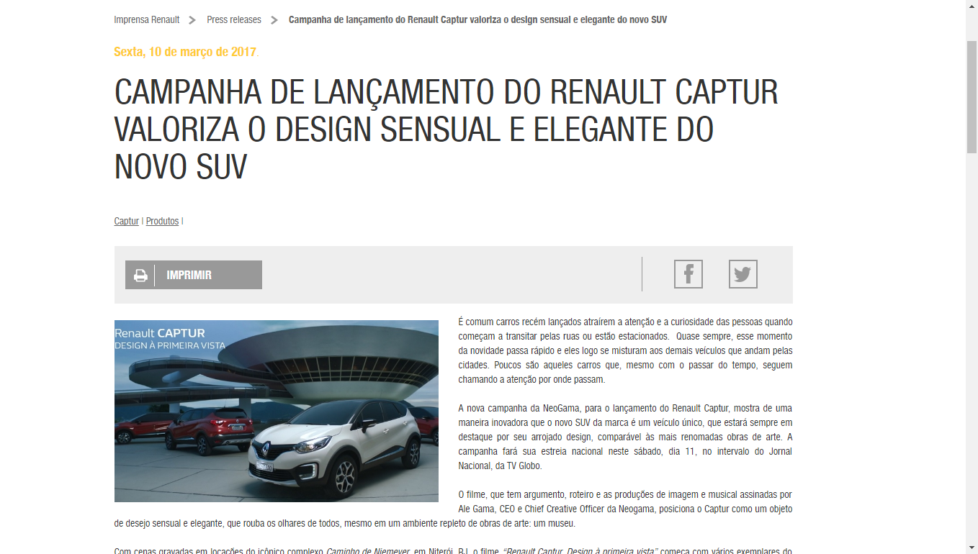

Slide 70
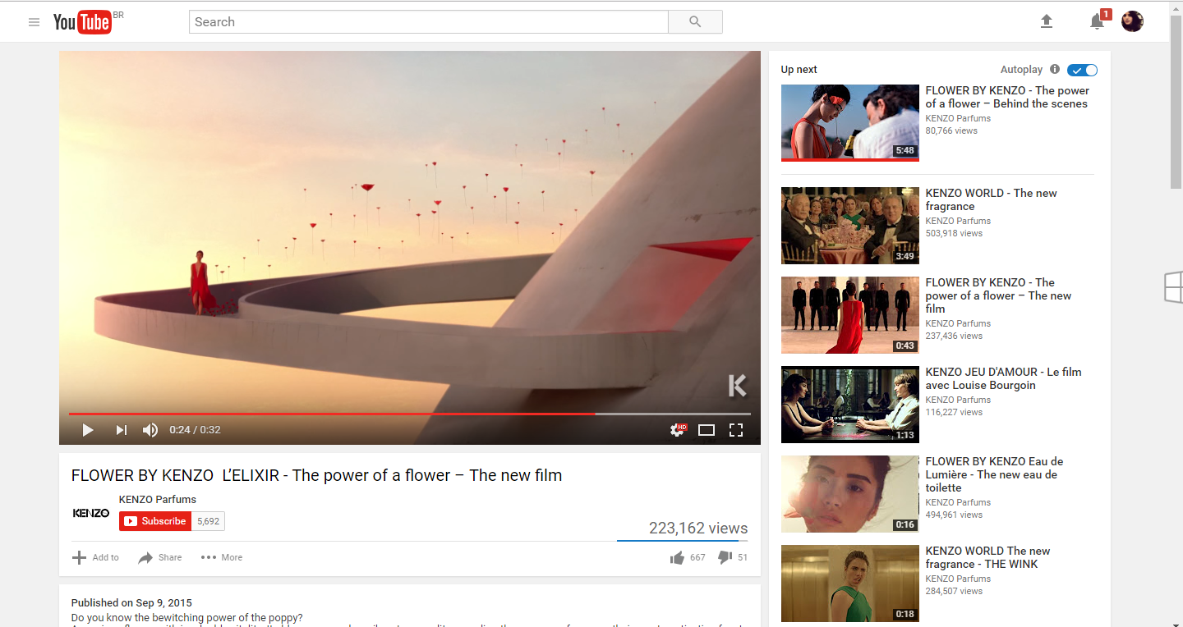
Notes:
https://www.youtube.com/watch?v=278QfV2Zqvw

Slide 71
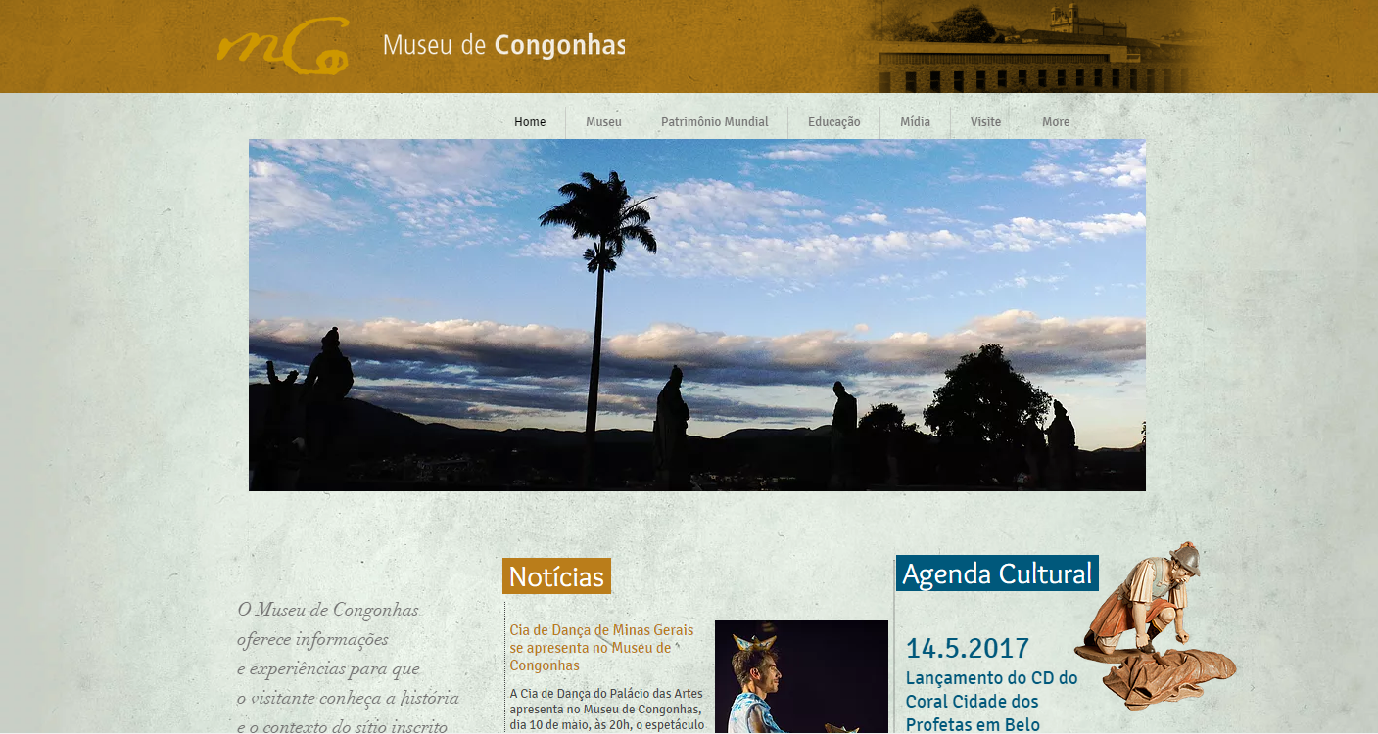
Notes:
Diretor Sérgio Rodrigo Reis
Pesquisa com visitantes
Levantamento sobre como ficou sabendo do museu
O que motivou a visita
Aumento de faturamento de 70% dos comerciantes locais
Aumento da permanência dos turistas no local – 40 min para 3 a 4 horas
Sinalização na cidade como patrimonio mundial

Slide 72
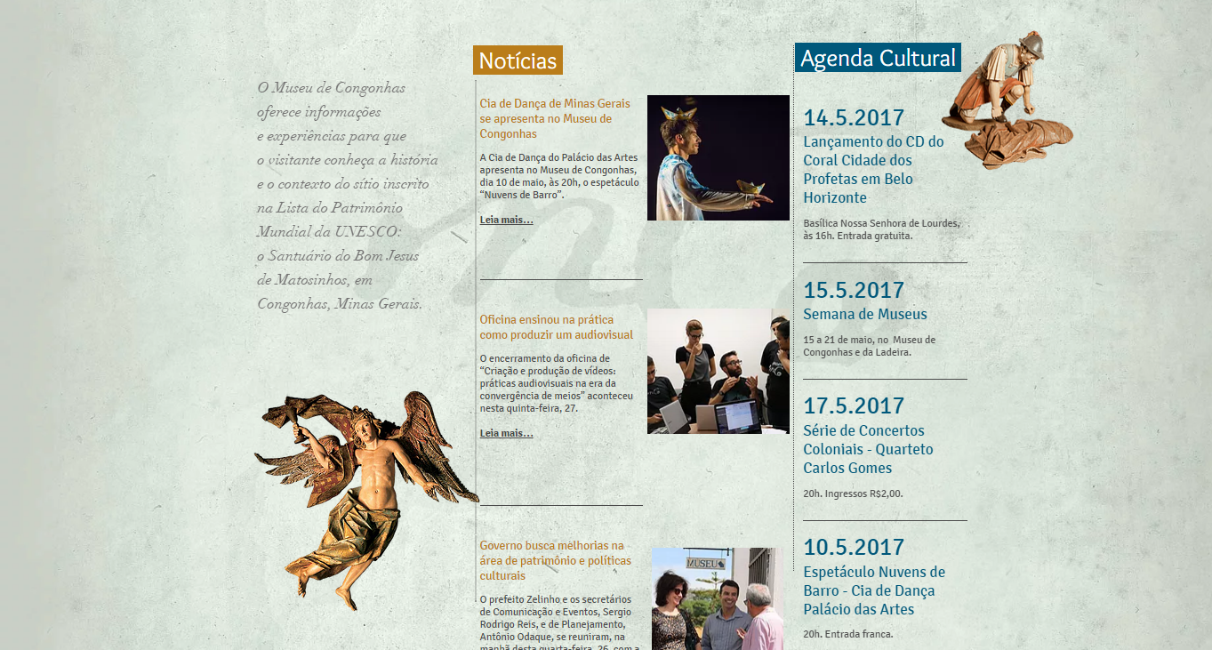

Slide 73
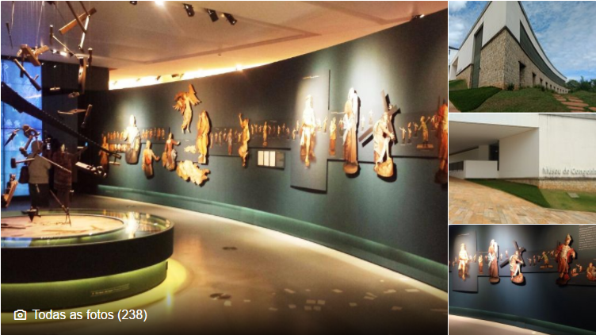

Slide 74
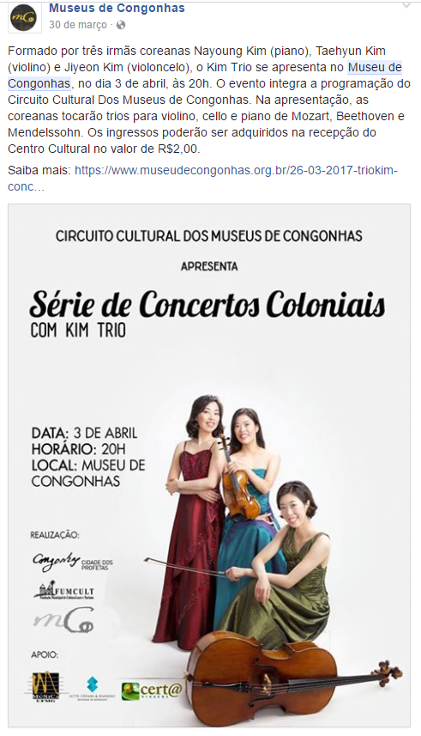
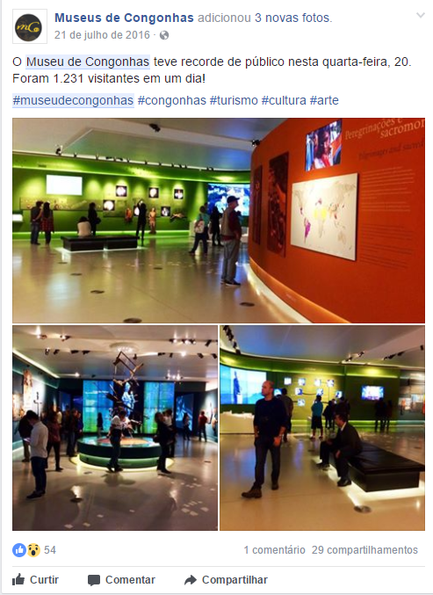
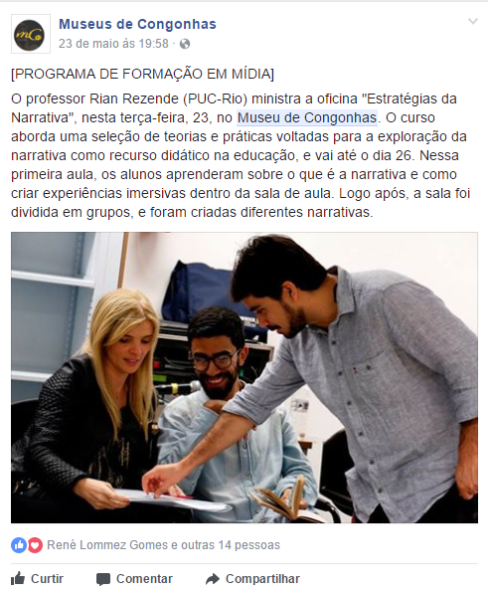

Slide 75
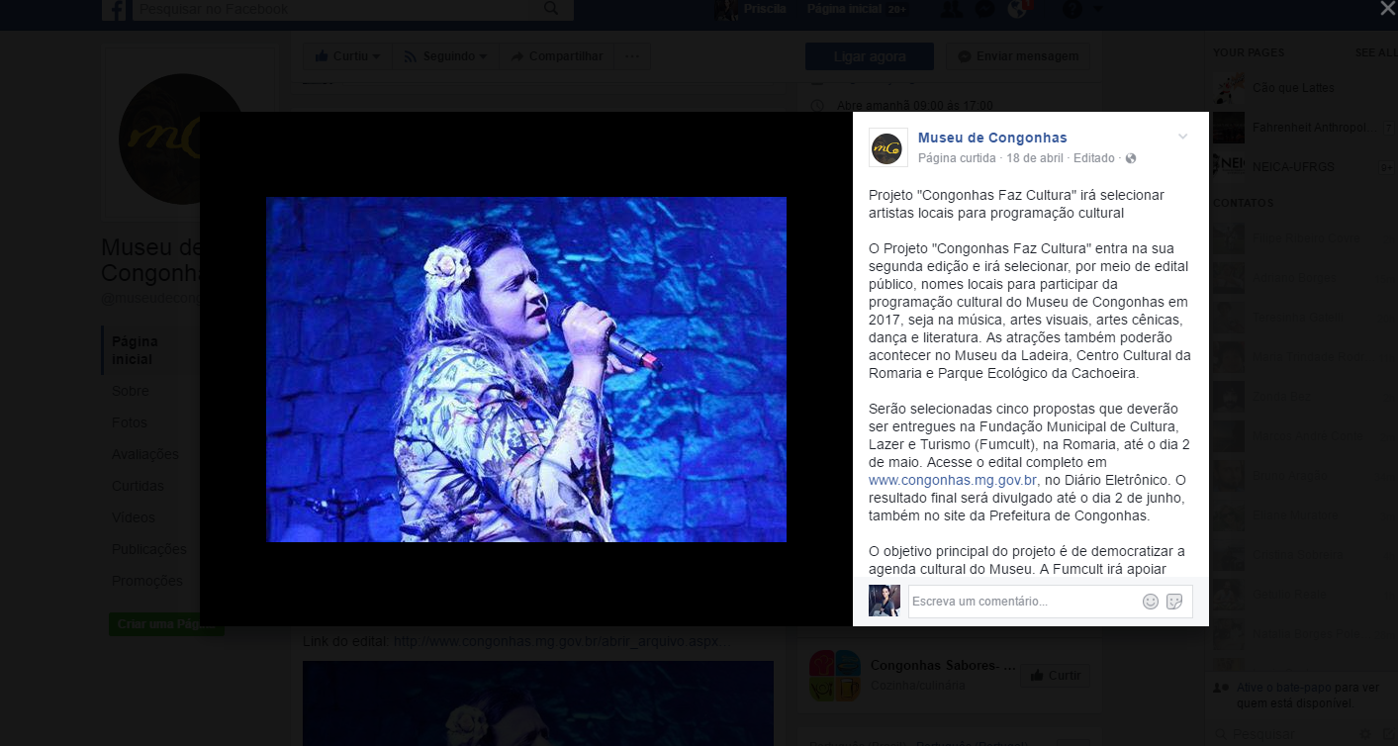

Slide 76
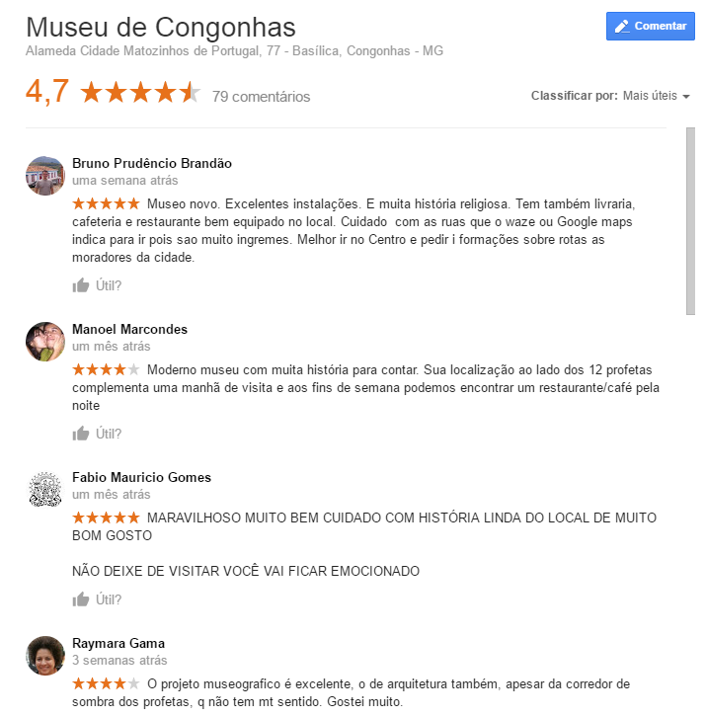
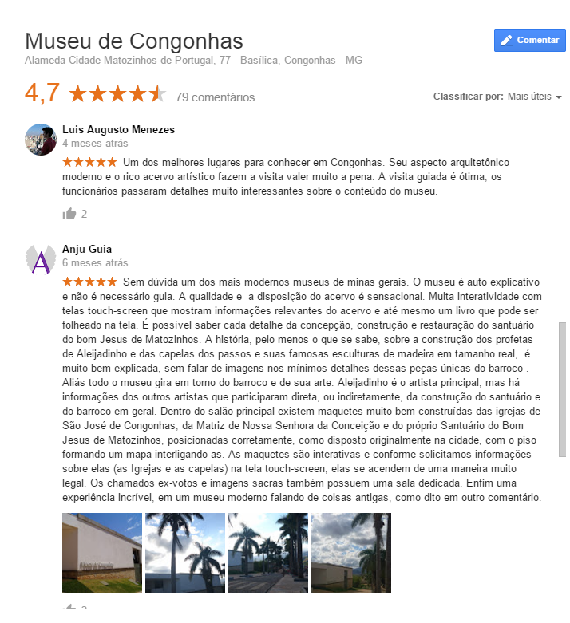

Slide 77

Marketing Museal – Parcerias no setor público (MROSC)
Lei Nº 13.019/2014
    “Institui normas gerais para as parcerias voluntárias, envolvendo ou não a transferência de recursos financeiros, entre a Administração Pública e as organizações da sociedade civil, em regime de mútua cooperação, para a consecução de finalidades de interesse público.”
Fonte: AGU, 2015.
Notes:
Explicar o por quê do destaque para o setor público (complexidade em razão da legislação). Setor privado, contratos (código civil).
http://www.agu.gov.br/page/download/index/id/27256278

Slide 78

Marco Regulatório das Organizações da Sociedade Civil (MROSC)
Agenda política ampla;
Objetivo: aperfeiçoar o ambiente jurídico e institucional relacionado às organizações da sociedade civil (OSCs) e suas relações de parceria com o Estado.
Notes:
principal avanço a criação de um regime jurídico próprio para as parcerias entre as organizações da sociedade civil e o Estado. São instituídos o Termo de Fomento e o Termo de Colaboração, instrumentos que reconhecem de forma inovadora duas dimensões distintas do relacionamento entre as organizações e o poder público. Estes termos substituem os convênios, que passam a ser utilizados para a relação entre entes públicos para os quais eles foram criados. Na prática, os convênios continuarão existindo na relação entre o governo federal, estados e municípios. Por previsão constitucional, os convênios podem ainda ser celebrados com entidades filantrópicas e sem fins lucrativos, na area da saúde. Também é instituído o Acordo de Cooperação para as parcerias realizadas sem transferência de recursos. A nova lei afasta expressamente a aplicação da Lei 8.666/1993 para as relações de parceria da administração pública com as OSCs, uma vez que agora há lei própria.
http://portal.convenios.gov.br/images/docs/MROSC/Publicacoes_SG_PR/LIVRETO_MROSC_WEB.pdf

Slide 79
Marketing Museal– Parcerias no setor público (MROSC)
O que muda para a administração pública?
    maior planejamento;
    capacidade operacional e capacitação de pessoal;
    obrigatoriedade de realizar chamamento público*;
    transparência ativa;
    desenvolvimento de programas de formação;
    ações de comunicação;
    criação de instâncias de participação social próprias para o debate sobre fomento e colaboração com OSCs.
Fonte: DGI-CES-DDFEM-Ibram/MinC.
Notes:
Mais planejamento
Para que possa implementar ações, programas e políticas públicas conjuntamente com organizações da sociedade civil, a administração pública deverá prever, anualmente, os valores que serão gastos por meio de parcerias. Também deverá estar preparada para cumprir os prazos previstos de análise da prestação de contas (150 dias após o recebimento, prorrogável justificadamente por igual período), evitando que os documentos se acumulem e, com isso, atrasem a boa conclusão das parcerias.
Capacidade técnica e operacional do órgão público
O órgão ou a entidade da administração pública também deverá considerar a sua capacidade operacional, tanto em relação aos recursos humanos quanto aos recursos materiais e tecnológicos, antes de dar início a um processo de seleção de organizações da sociedade civil.
Além disso, deverá promover a capacitação dos gestores, assegurando que adquiram conhecimentos técnicos e disponham de infraestrutura operacional para o acompanhamento das parcerias e a análise das prestações de contas.
Obrigatoriedade de realizar chamamento público
O chamamento público passa a ser um instrumento obrigatório, adotado por todos os entes federados, no processo de seleção das OSCs. A lei prevê alguns casos de dispensa e de inexigibilidade do chamamen- to público. A transparência ativa passa a ser essencial nos atos referentes às parcerias.
Leia sobre na Lei no 13.019, de 2014: Arts. 23, 24, 29, 30, 31 e 32.
A exceção ao chamamento público se dá nas seguintes hipóteses:
• Dispensa
• Casos de inexigibilidade
•Emendas Parlamentares
Transparência ativa
A administração pública deverá manter, em seu site oficial na internet, a relação das parcerias celebradas com OSCs e dos respectivos planos de trabalho.
Formação e capacitação
[…] a lei prevê que o governo federal promova programas de capacitação em coordenação com os estados, municípios e Distrito Federal e com as próprias organizações da sociedade civil interessadas.
Os programas de capacitação poderão ser desenvolvidos por órgãos e entidades públicas, instituições de ensino, escolas de governo e organizações da sociedade civil, priorizando formação conjunta de gestores e servidores públicos, representantes de OSCs e membros de conselhos, comissões e comitês de políticas públicas e de direitos.
Comunicação pública
A Lei 13.019/2014 convida os meios públicos de comunicação a fazer parte dessa nova arquitetura jurídica e institucional da relação entre organizações da sociedade civil e Estado. Para tanto, determina que tais meios poderão divulgar campanhas publicitárias e programações desenvolvidas por OSCs em parceria com a administração pública.
Ao comunicar os projetos desenvolvidos em parceria com as organizações, a administração pública faz com que as atividades tenham mais visibilidade e sejam conhecidas e entendidas por toda a sociedade.

Slide 80
Marketing Museal– Parcerias no setor público (MROSC)
Instrumentos de celebração de parcerias na Administração Pública (cf. Lei Nº 13.019/2014 – MROSC):
Com transferência de recursos ($)
Acordo de Cooperação Técnica: parcerias com a Administração Pública;
Termo de Colaboração ou de Fomento: parcerias com a sociedade civil;
Sem transferência de recursos
  Termo de Reciprocidade: com ambos os tipos de instituições.
Fonte: DGI-CES-DDFEM-Ibram/MinC.
Notes:
Necessidade de chamada pública? Depende com que mercado se vai trabalhar (monopólio, oligopólio, ampla concorrência)
Atenção: entendimentos dos procuradores sobre a lei varia. Sempre consultar.
GT INTERMINISTERIAL (MINC + EMBRATUR) PARA TRATAR DE PROJETO DE LEI, QUE FORMA TRATAR AS PARCERIAS!!!!

Slide 81
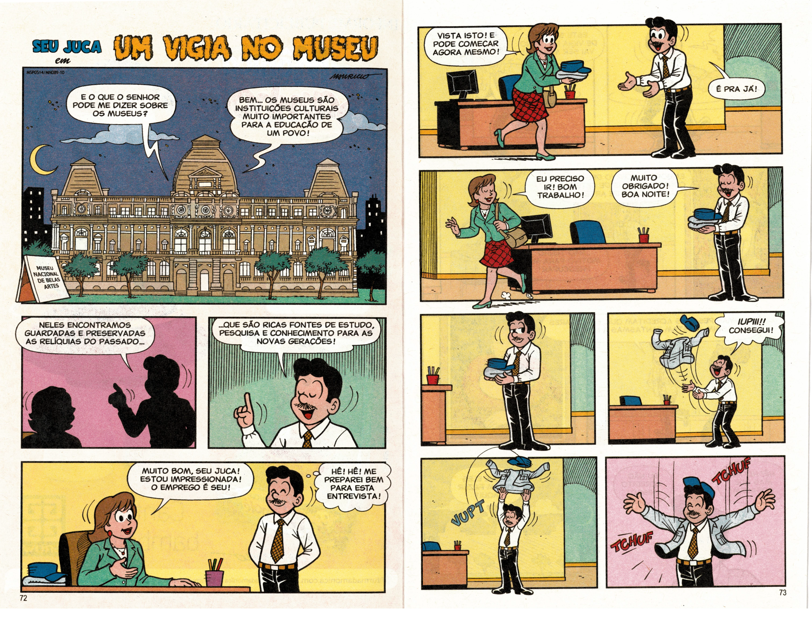
Notes:
PANINI COMICS. Mônica, nº 89, maio de 2014. p. 72-81
OBS: Ibram/MinC procurou a Editora Maurício de Souza em 2013/2014 para parceria (i.e.: revista temática específica sobre museus). Parceria acabou não se concretizando, mas o museu foi tema de uma das estórias do quadrinho da Mônica em maio de 2014. (VERIFICAR COM ANA LOURDES)

Slide 82
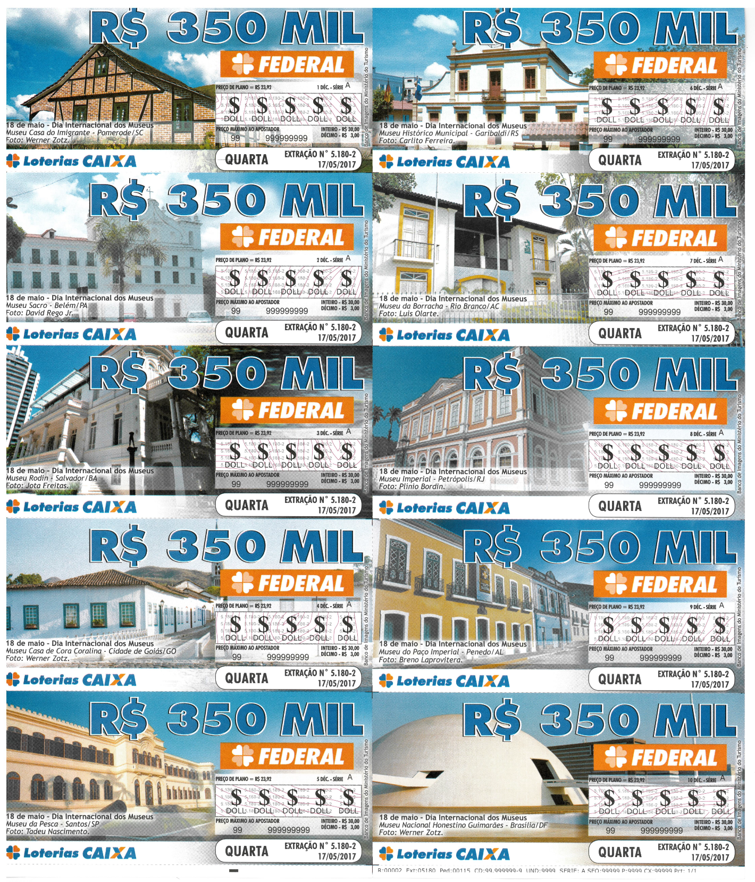
Notes:
Loteria Caixa 17 maio 2017.

Slide 83
Bibliografia
ASSIR, Claudia et al; Marketing de Museus: uma análise; comunicação apresentada na VI Conferência Brasileira de Estudos em Comunicação e Mercado; 2016
BLACKALL, Simon, MEEK, Jan. Marketing the arts: every vital aspect of museum management, ICOM, London, The Watermark Press, 1992.
FRENCH, Ylva. Marketing and Public Relations for Museums, Galleries, cultural and heritage attractions, Taylor & Francis USA, 2011.
MCLEAN, Fiona, Marketing the Museum, London, Routledge, 1997.
MENDES, Luis Marcelo (org.), Reprograme: Comunicação, Branding e Cultura numa nova era de museus, Rio de Janeiro, 2012.
MORK, Paal, “Marketing”, BOYLAN, Patrick J., Como gerir um museu: Manual Prático, Paris, ICOM, 2004.
NASCIMENTO, Camila Leoni. Aspectos da atividade de promoção de Marketing nos serviços turísticos de museus. São Paulo, 2002. Programa e Pós-graduação em Administração. Universidade de São Paulo. Dissertação de Mestrado.

Slide 84
Bibliografia
KLOTER, Philip, KLOTER, Neil, KLOTER, Wendy; Museum Strategy and Marketing: designing missions, building audiences, generating revenue & resources. John Wiley, 2008.
KLOTER, P; KELLER, K. L.; Administração de Marketing: a bíblia do marketing; 12a edição; São Paulo: Prentice Hall Brasil, 2006.
ROCHA, Ana Cristina Souza; Gestão e Estratégias de Marketing em Museus de Arte: Museu de Arte Contemporânea da USP; Universidade São Marcos; Programa de Pós-Graduação Educação, Administração e Comunicação São Paulo; 2008.
SEBRAE/DF, Como gerenciar seu negócio: manual do participante, 2014.
WALLACE, Margot A. Museum branding: how to create, maintain image, loyalty and support, Oxford, Altamira Press, 2000.

Slide 85

Marketing Museal:
estratégias para a dinamização e a sustentabilidade do setor museológico
Muito obrigada pela atenção!
Rosângela Cavalcanti Nuto
rosangela.nuto@museus.gov.br
Priscila Borges
priscila.borges@museus.gov.br

